Slide 1
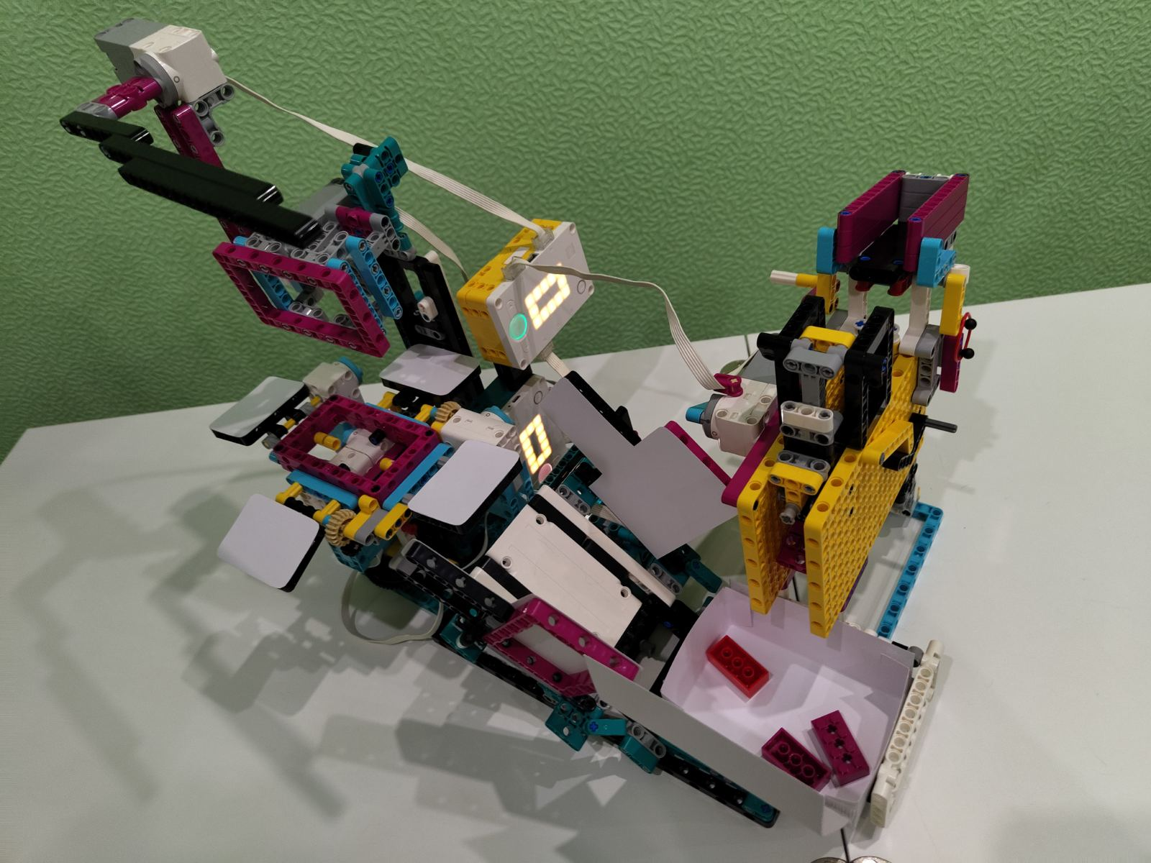
Муниципальное автономное общеобразовательное учреждение
«Средняя общеобразовательная школа №9 с углубленным изучением отдельных предметов»
Robo-Paker
Автор: Тунгусов Святослав,
ученик 6 «б» класса МАОУ «СОШ №9», 12 лет
Руководитель:
Чусовитина Лариса Викторовна,
учитель информатики МАОУ «СОШ №9»
г. Тобольск, 2024 г.

Slide 2

Цель работы – создание робота-упаковщика «Robo-Paker» из наборов Lego Mindstorms Robot Inventor и Lego Education Spike Prime.
Задачи:
1. Изучить принципы сборки коробок и упаковки продукции.
2. Изучить робототехнические наборы Lego Mindstorms и программное обеспечение для их программирования.
3. Разработать и собрать модули робота-упаковщика «Robo-Paker»: модуль сборки коробки, модуль транспортировки, модуль загрузки продукции.
4. Разработать развертку коробки, изготовить плоские заготовки для сборки коробок.
5. Составить алгоритм и программы работы модулей.
6. Апробировать работу робота.

Slide 3
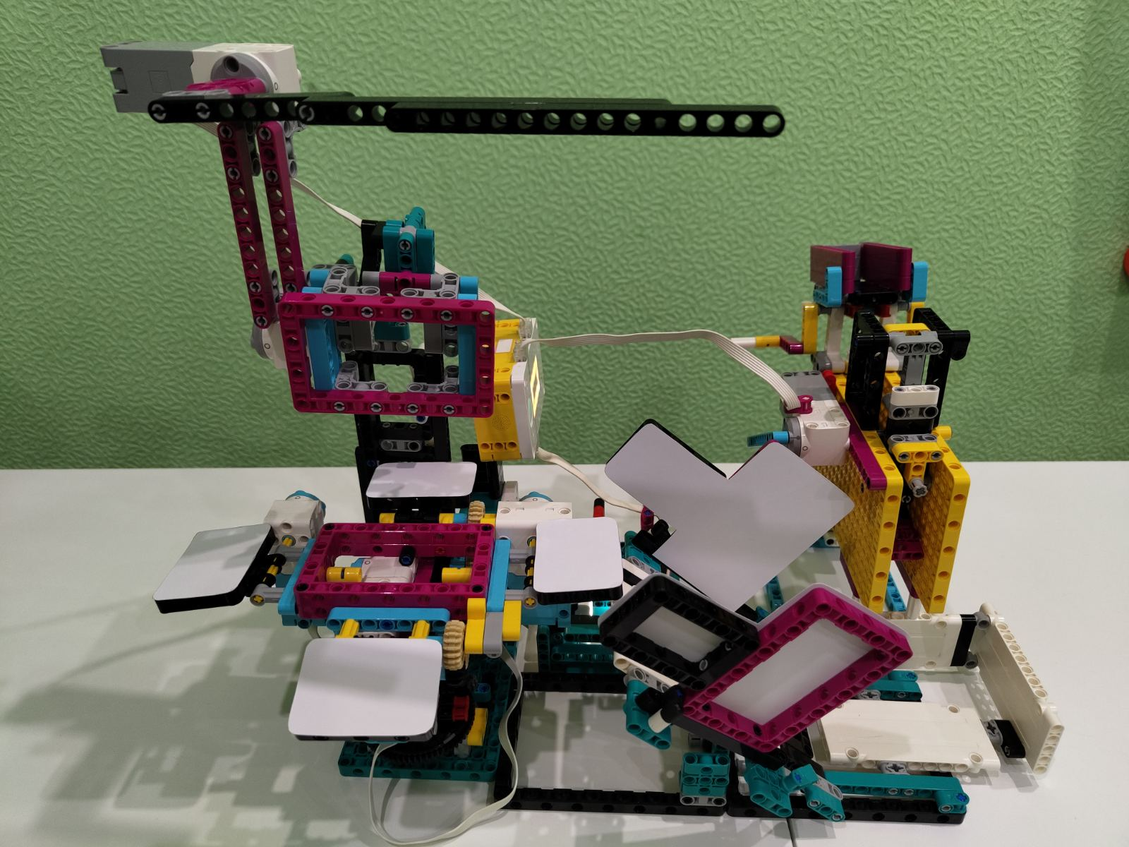

Модуль сборки коробки имеет платформу, на которую кладётся плоская заготовка будущей коробки. На платформе расположен прижимной механизм. Он опускается с помощью среднего мотора и фиксирует центр картонной заготовки. Для сборки по краям платформы закреплены лепестки, поднимающие стенки заготовки. Каждый из лепестков переводится в движение с помощью мотора. В данной функции задействовано два больших и два средних мотора. Два мотора (большой и средний) соединены с осями лепестков с помощью механизма зубчатой передачи.
прижимной
механизм
платформа
лепестки
Функциональная схема модуля сборки коробки

Slide 4
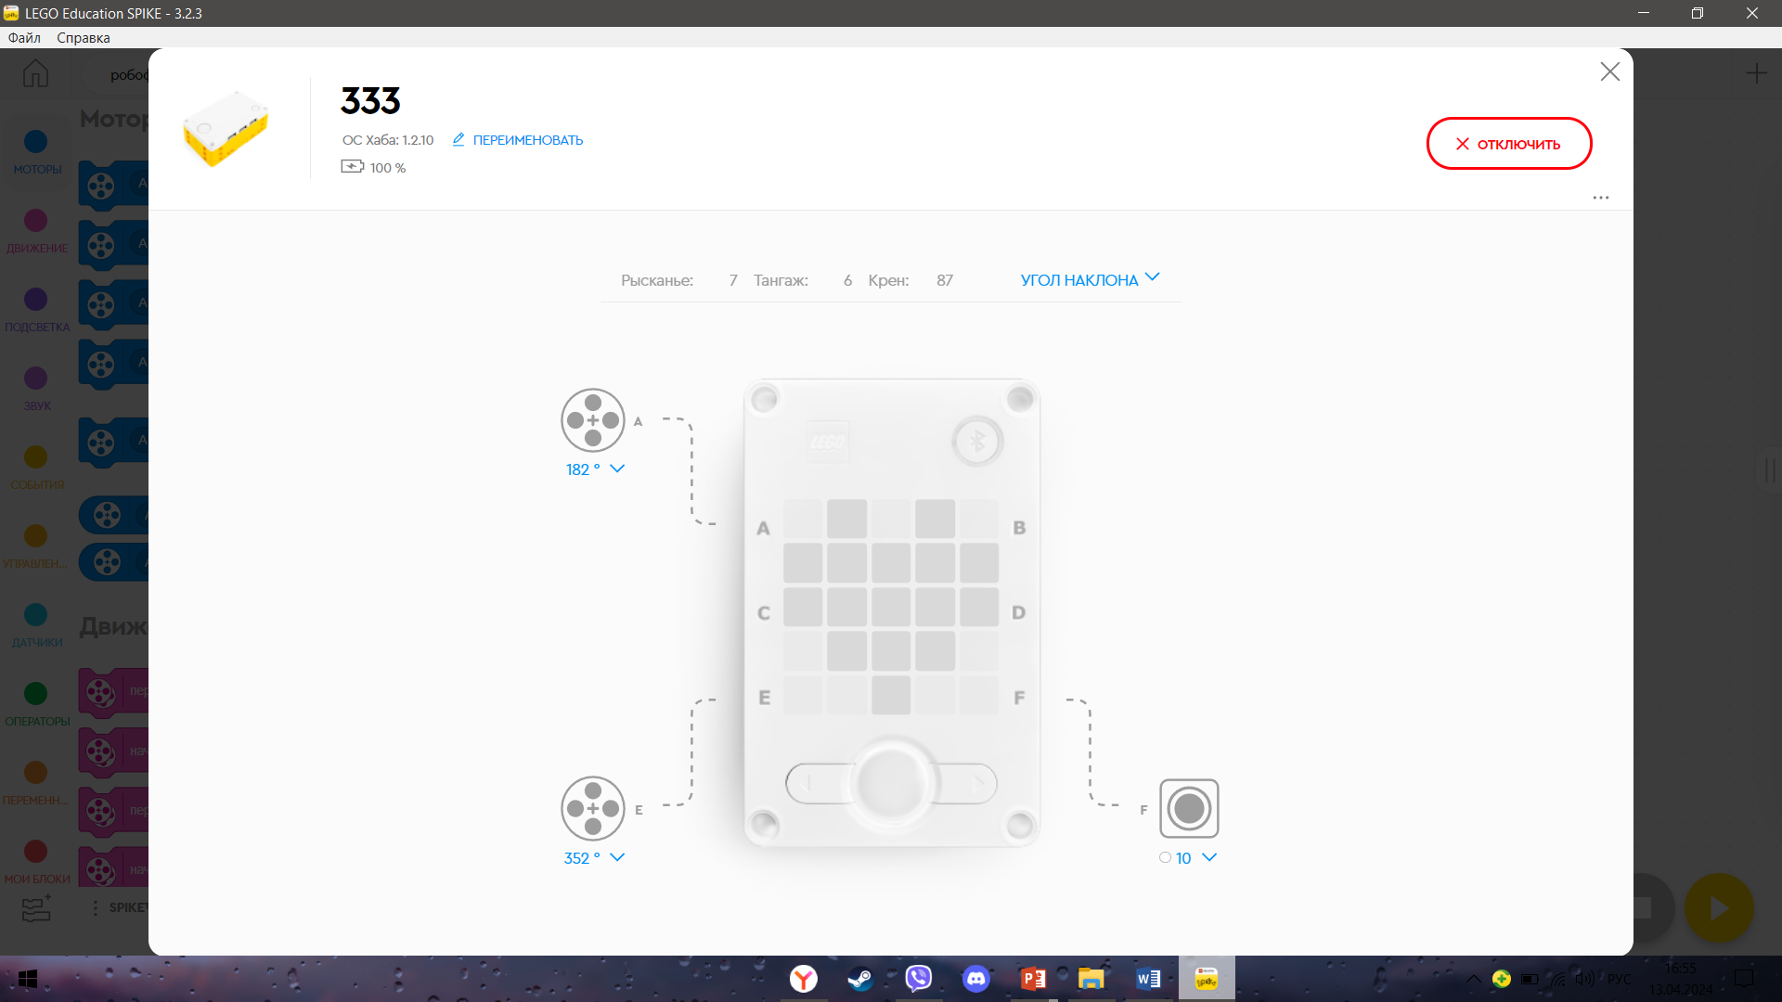
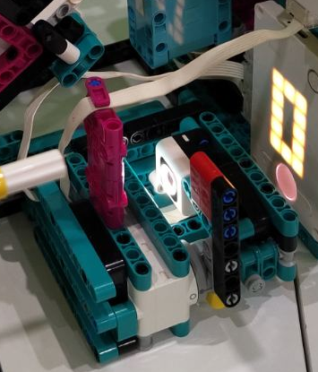
D
A
B
F
С
E
A
Механизм передачи сигнала
от модуля сборки коробки к модулю транспортировки
Модуль сборки коробки
Схема подключения элементов к программному блоку Lego Mindstorms Robot Inventor

Slide 5
механизм перемещения коробки
Модуль транспортировки имеет наклонный спуск, по которому перемещается собранная коробка. Для того, чтобы это произошло, предусмотрен механизм, состоящий из нескольких длинных балок, скрепленных между собой и приводимых в движение с помощью среднего мотора.
Модуль загрузки состоит из двух отделений, в каждом из которых находится продукция. Данный модуль приводится в работу с помощью среднего мотора. При повороте мотора в одну сторону продукции из первого отделения направляется в коробку. При повороте мотора в другую сторону продукция переходит из второго отсека в первый. Далее происходит смена направления движение мотора, после чего продукция поступает в коробку.
второй отсек модуля загрузки
первый отсек модуля загрузки
наклонный
спуск
Функциональная схема модуля транспортировки
и модуля загрузки продукции

Slide 6
A
E
F
Механизм передачи сигнала
от модуля сборки коробки к модулю транспортировки
Модули транспортировки и загрузки продукции
Схема подключения элементов к программному блоку Lego Education Spike Prime

Slide 7
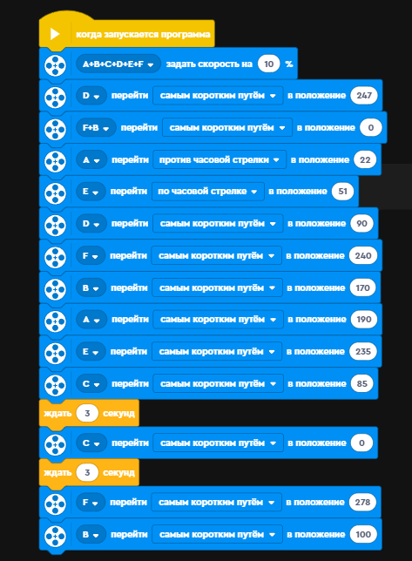
Программа для блока Lego Mindstorms Robot Inventor

Slide 8
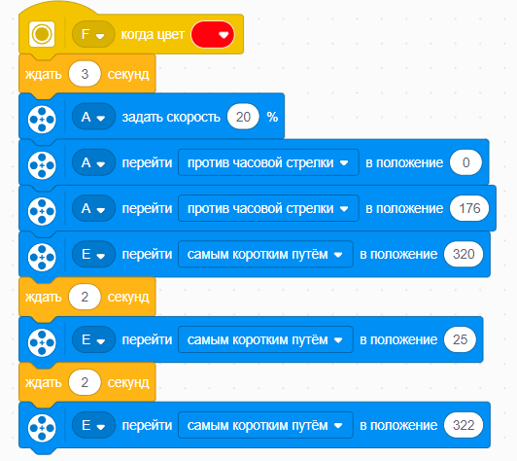
Программа для блока Lego Education Spike Prime

Slide 9
Спасибо за внимание!

